Slide 1
الفصل
الجبر الأنماط العددية و الدوال
١
الفصل الأول: الجبر الأنماط العددية و الدوال
١-٤ ترتيب العمليات
صفحة ٢٧

Slide 2
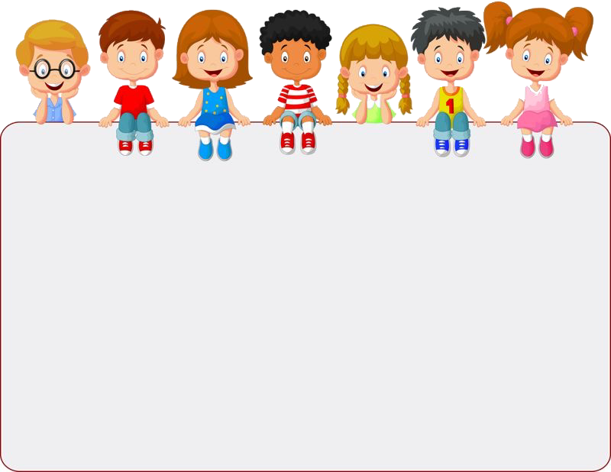



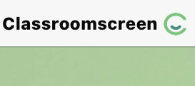
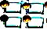





أدوات
ماذا تعلمت
ماذا أريد أن أعرف
ماذا أعرف
جدول التعلم
نشاط
التركيز | فكرة الدرس | المفردات | التدريس | استعد | أمثلة | التدريب | تأكد | مهارات عليا | التقويم | تقويم ختامي | الواجب

Slide 3
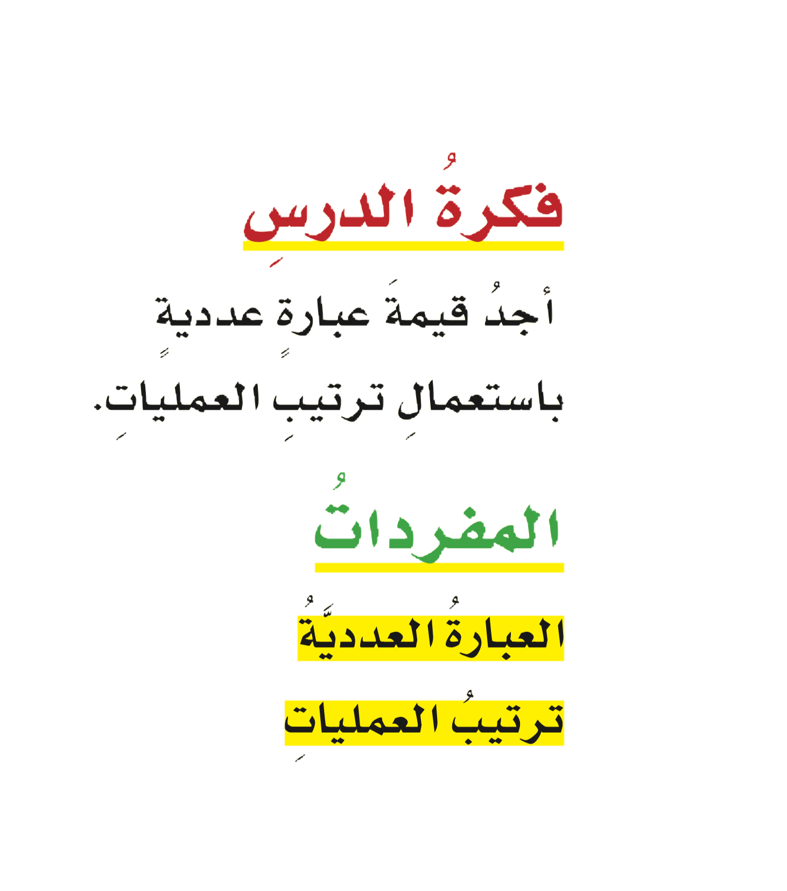
فكرة الدرس
أدوات
المفردات
نشاط
التركيز | فكرة الدرس | المفردات | التدريس | استعد | أمثلة | التدريب | تأكد | مهارات عليا | التقويم | تقويم ختامي | الواجب

Slide 4
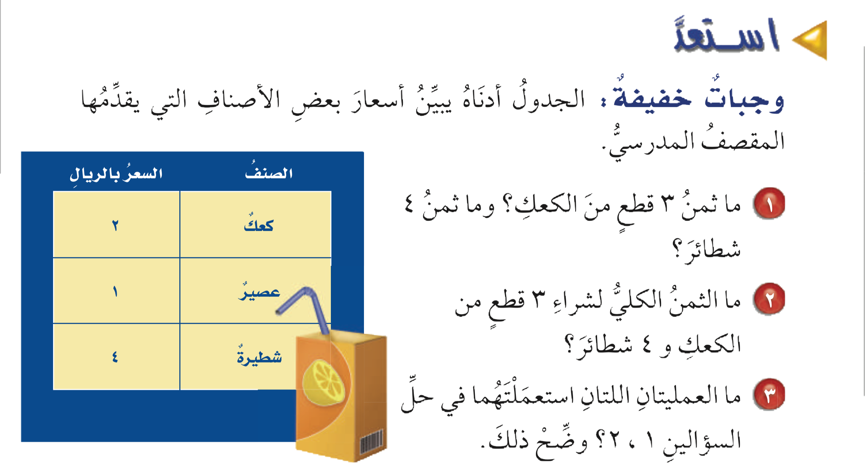
نشاط
أدوات
نشاط
التركيز | فكرة الدرس | المفردات | التدريس | استعد | أمثلة | التدريب | تأكد | مهارات عليا | التقويم | تقويم ختامي | الواجب

Slide 5
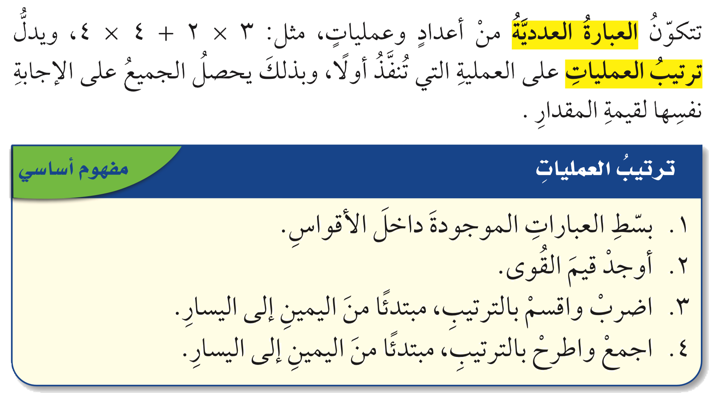
مفردات
أدوات
نشاط
التركيز | فكرة الدرس | المفردات | التدريس | استعد | أمثلة | التدريب | تأكد | مهارات عليا | التقويم | تقويم ختامي | الواجب

Slide 6
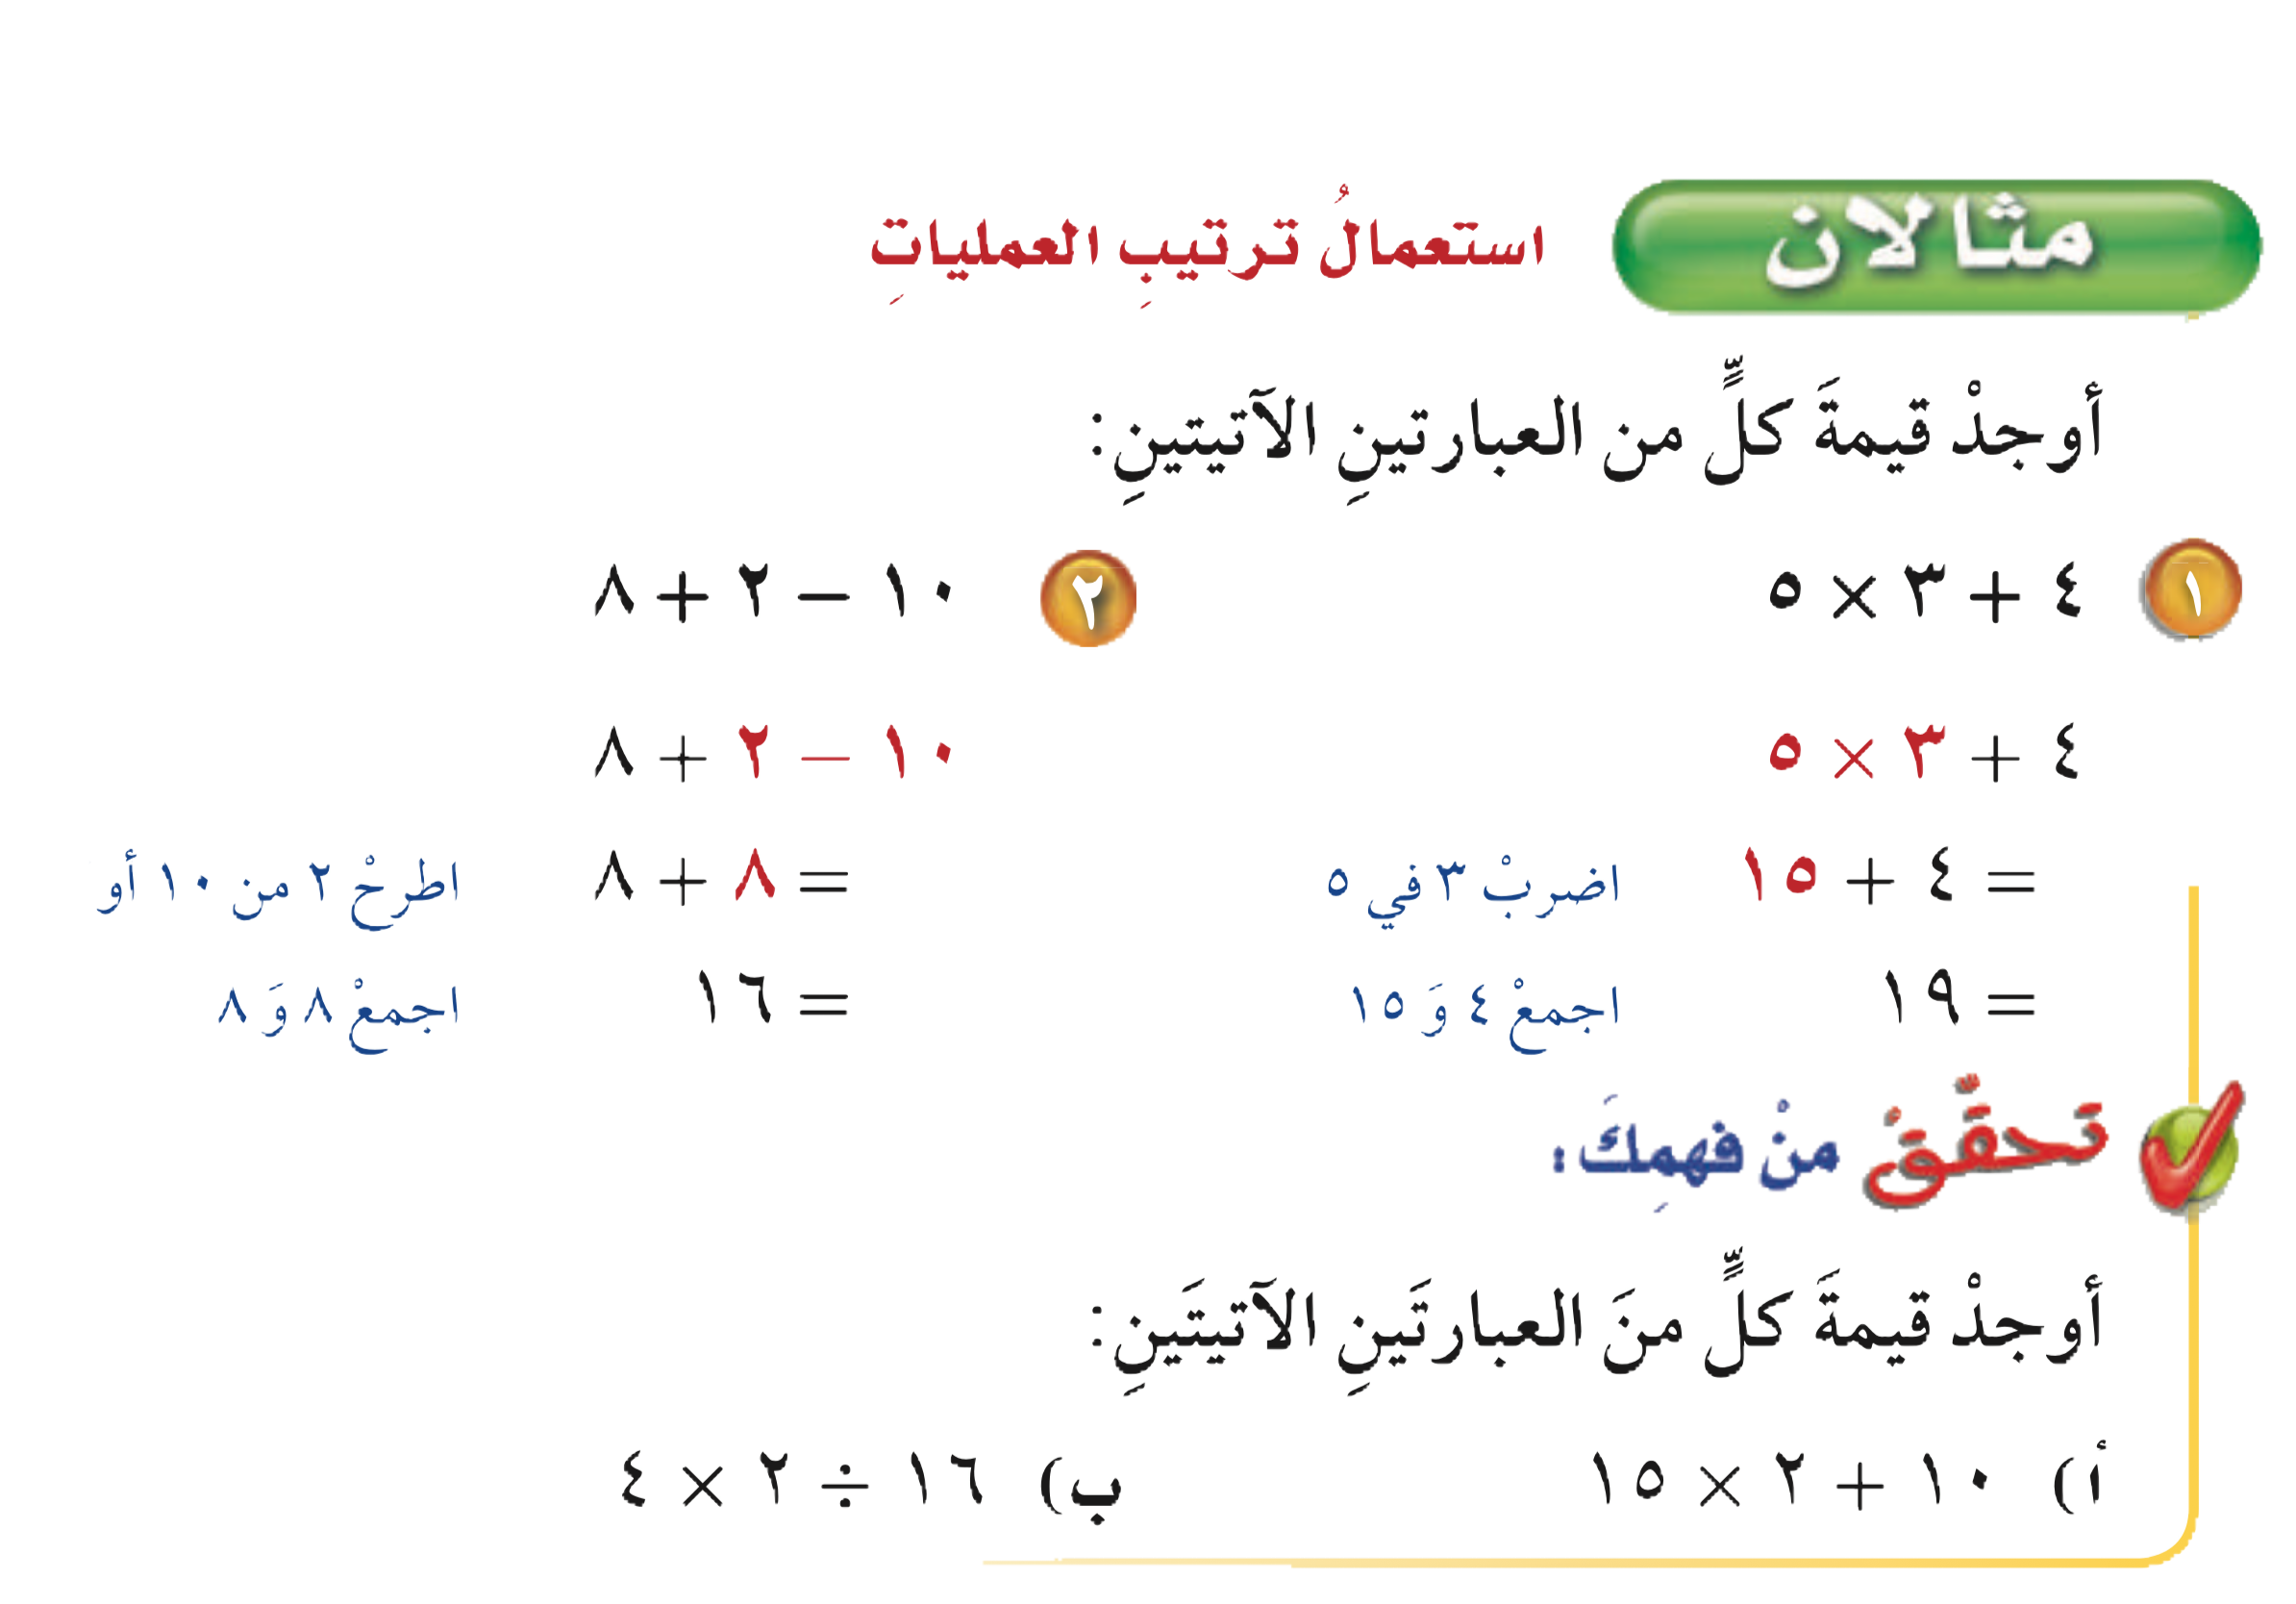


مثالان
استعمال ترتيب العمليات
أدوات
تحقق من فهمك
نشاط
التركيز | فكرة الدرس | المفردات | التدريس | استعد | أمثلة | التدريب | تأكد | مهارات عليا | التقويم | تقويم ختامي | الواجب

Slide 7
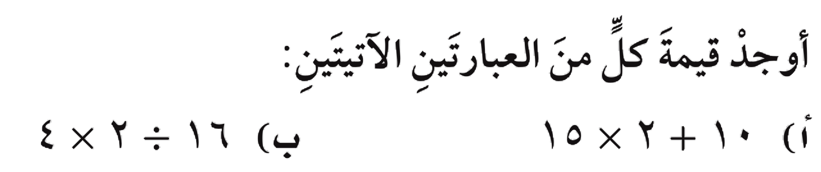

تحقق من فهمك
أدوات
الحل
نشاط
التركيز | فكرة الدرس | المفردات | التدريس | استعد | أمثلة | التدريب | تأكد | مهارات عليا | التقويم | تقويم ختامي | الواجب

Slide 8
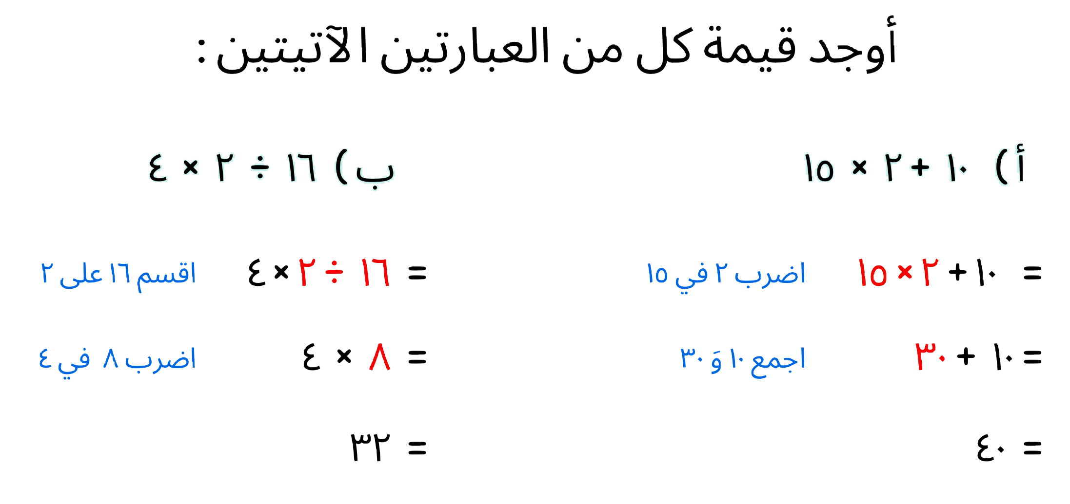
تحقق من فهمك
أدوات
نشاط
التركيز | فكرة الدرس | المفردات | التدريس | استعد | أمثلة | التدريب | تأكد | مهارات عليا | التقويم | تقويم ختامي | الواجب

Slide 9
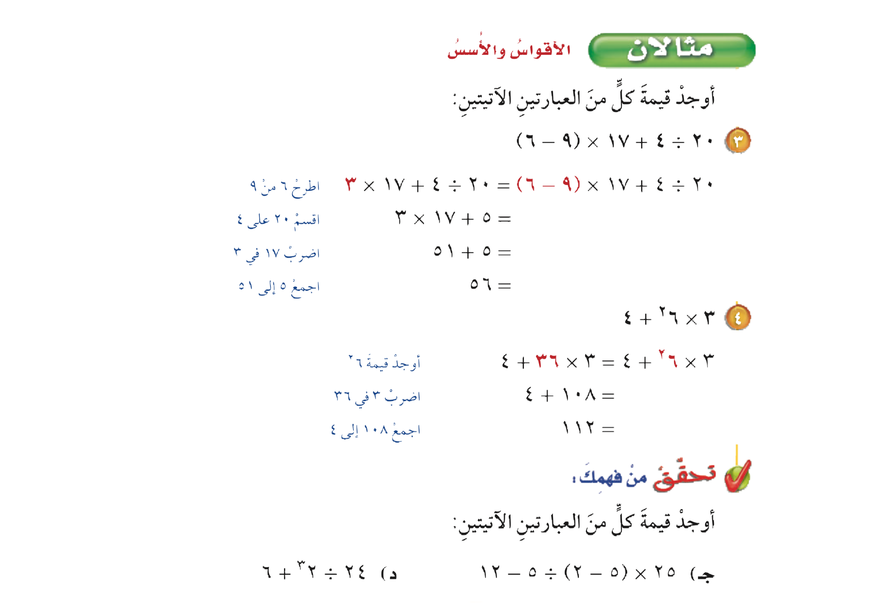
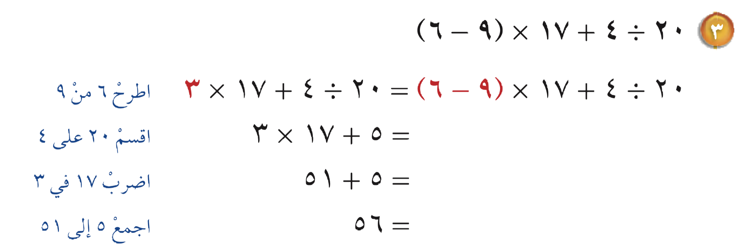
مثالان
الأقواس و الأسس
أدوات
تحقق من فهمك
نشاط
التركيز | فكرة الدرس | المفردات | التدريس | استعد | أمثلة | التدريب | تأكد | مهارات عليا | التقويم | تقويم ختامي | الواجب

Slide 10
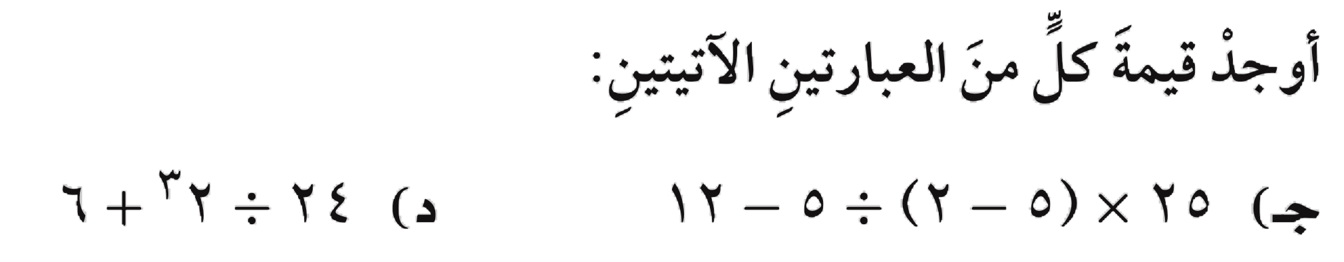
تحقق من فهمك
أدوات
الحل
نشاط
التركيز | فكرة الدرس | المفردات | التدريس | استعد | أمثلة | التدريب | تأكد | مهارات عليا | التقويم | تقويم ختامي | الواجب

Slide 11
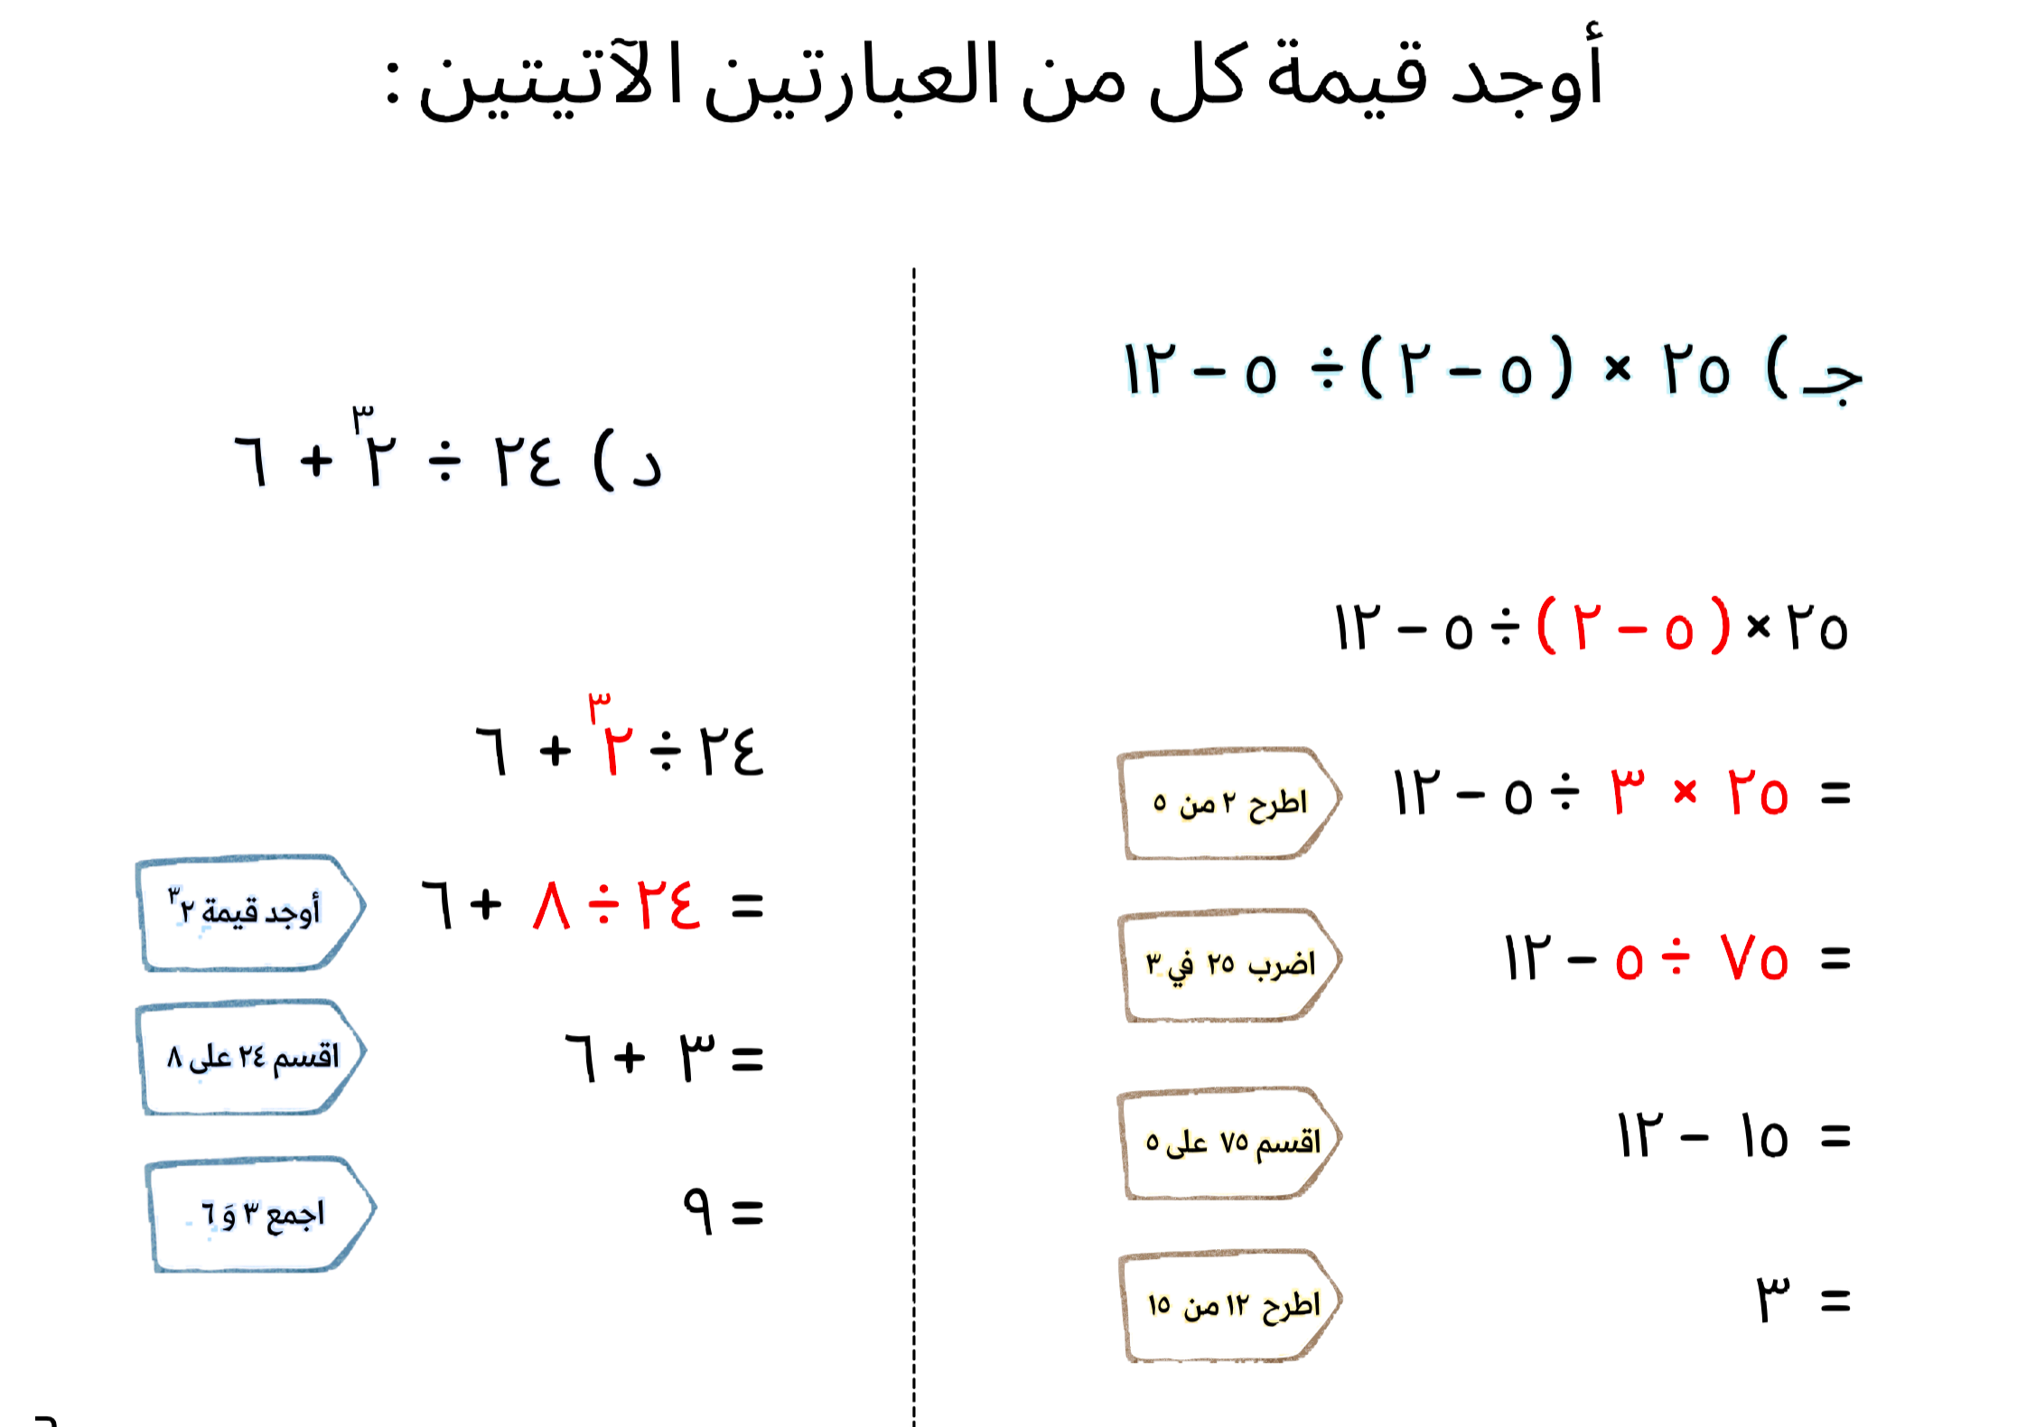
تحقق من فهمك
أدوات
نشاط
التركيز | فكرة الدرس | المفردات | التدريس | استعد | أمثلة | التدريب | تأكد | مهارات عليا | التقويم | تقويم ختامي | الواجب

Slide 12
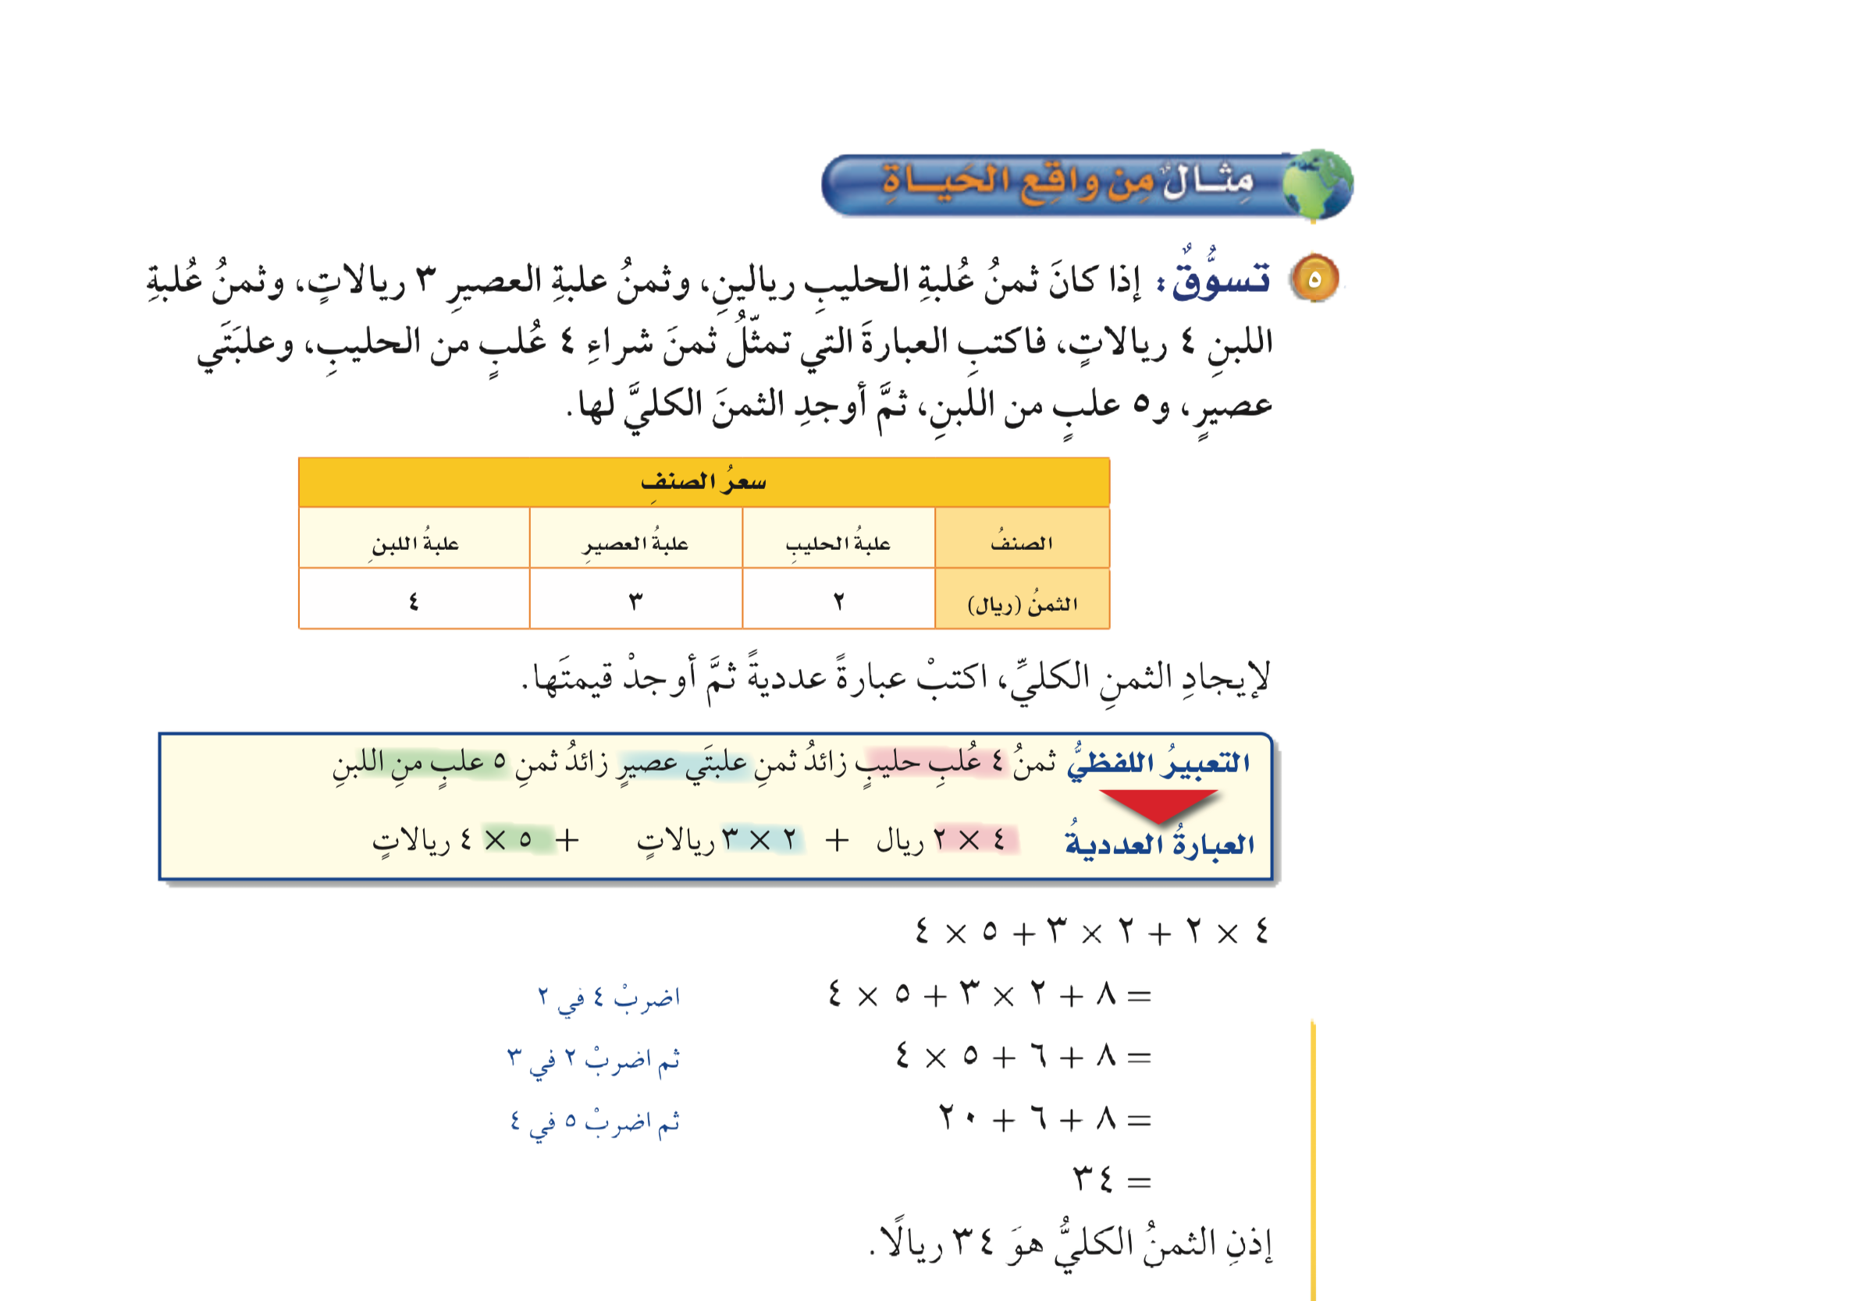
مثال من واقع الحياة
أدوات
تحقق من فهمك
نشاط
التركيز | فكرة الدرس | المفردات | التدريس | استعد | أمثلة | التدريب | تأكد | مهارات عليا | التقويم | تقويم ختامي | الواجب

Slide 13
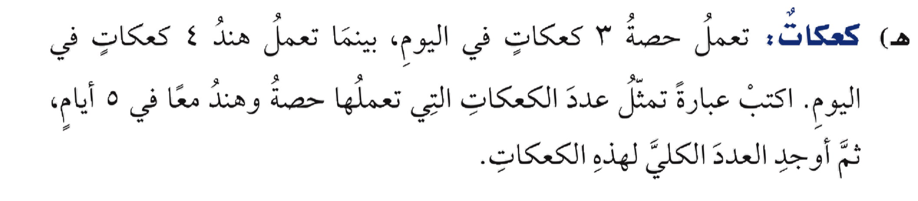
تحقق من فهمك
أدوات
الحل
نشاط
التركيز | فكرة الدرس | المفردات | التدريس | استعد | أمثلة | التدريب | تأكد | مهارات عليا | التقويم | تقويم ختامي | الواجب

Slide 14
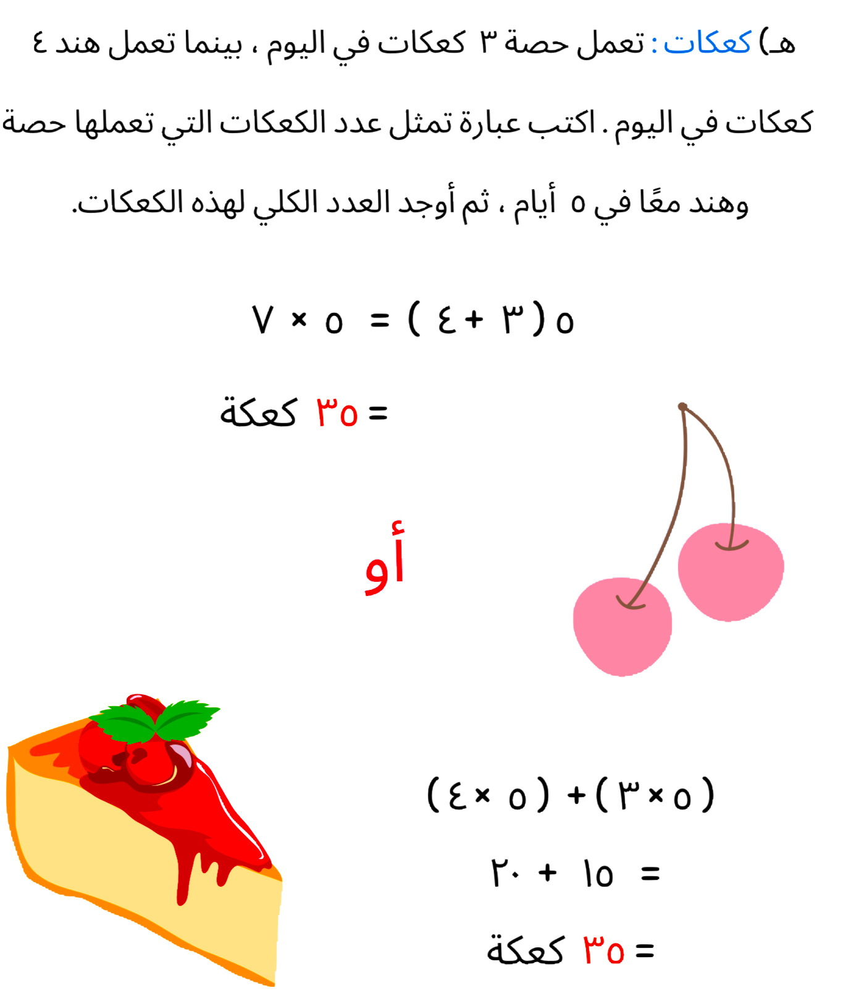
تحقق من فهمك
أدوات
نشاط
التركيز | فكرة الدرس | المفردات | التدريس | استعد | أمثلة | التدريب | تأكد | مهارات عليا | التقويم | تقويم ختامي | الواجب

Slide 15
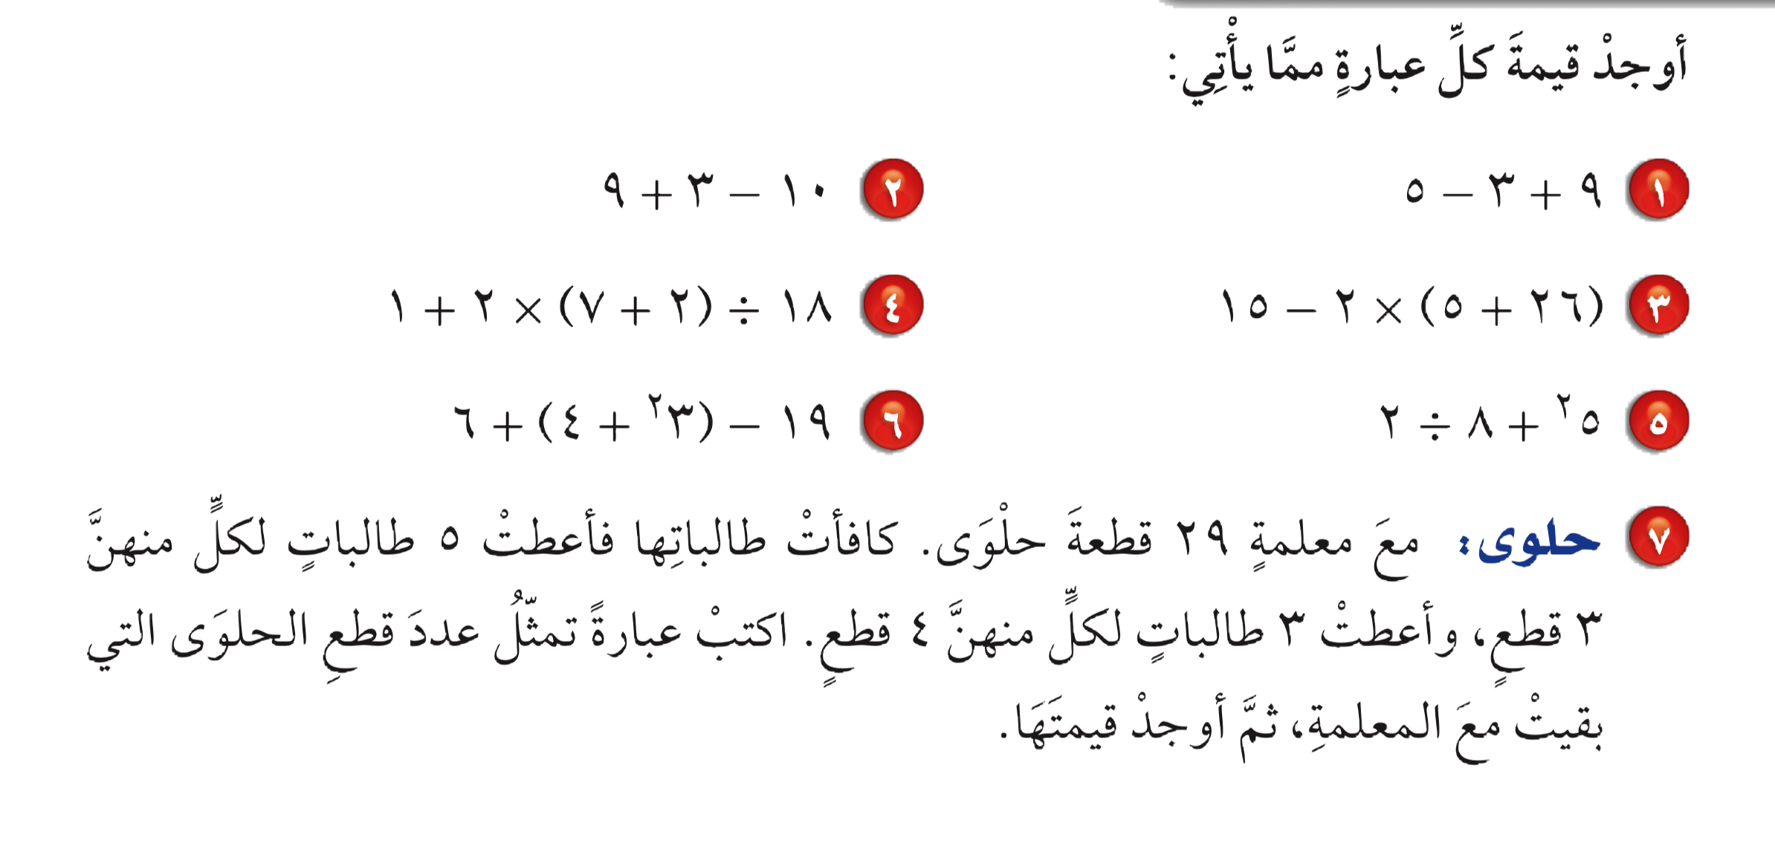
تـــــأكد
أدوات
الحل
نشاط
التركيز | فكرة الدرس | المفردات | التدريس | استعد | أمثلة | التدريب | تأكد | مهارات عليا | التقويم | تقويم ختامي | الواجب

Slide 16
تـــــأكد
أدوات
= ٩ + ٣ - ٥
= ١٢ - ٥
= ٧
= ٧ - ٩
= ١٦
نشاط
التركيز | فكرة الدرس | المفردات | التدريس | استعد | أمثلة | التدريب | تأكد | مهارات عليا | التقويم | تقويم ختامي | الواجب

Slide 17
تـــــأكد
أدوات
الحل
نشاط
التركيز | فكرة الدرس | المفردات | التدريس | استعد | أمثلة | التدريب | تأكد | مهارات عليا | التقويم | تقويم ختامي | الواجب

Slide 18
تـــــأكد
أدوات
=٣١ ´ ٢ -١٥
=٦٢ - ١٥
= ٤٧
=١٨ ¸ ٩ ´ ٢ + ١
=٢´ ٢+ ١
= ٤ + ١
=٥
نشاط
التركيز | فكرة الدرس | المفردات | التدريس | استعد | أمثلة | التدريب | تأكد | مهارات عليا | التقويم | تقويم ختامي | الواجب

Slide 19
تـــــأكد
أدوات
الحل
نشاط
التركيز | فكرة الدرس | المفردات | التدريس | استعد | أمثلة | التدريب | تأكد | مهارات عليا | التقويم | تقويم ختامي | الواجب

Slide 20
تـــــأكد
أدوات
^{٢}٥ + ٨ ¸ ٢ = ٢٥+ ٨ ¸ ٢
= ٢٥ + ٤
= ٢٩
١٩ - (^{٢}٣ + ٤) + ٦ = ١٩- (٩+٤)+٦
=١٩-١٣+٦
= ٦+٦ =١٢
نشاط
التركيز | فكرة الدرس | المفردات | التدريس | استعد | أمثلة | التدريب | تأكد | مهارات عليا | التقويم | تقويم ختامي | الواجب

Slide 21
تـــــأكد
أدوات
الحل
نشاط
التركيز | فكرة الدرس | المفردات | التدريس | استعد | أمثلة | التدريب | تأكد | مهارات عليا | التقويم | تقويم ختامي | الواجب

Slide 22
تـــــأكد
أدوات
٢٩ - ( ٥ ´ ٣ + ٣ ´ ٤)= ٢٩ - ( ١٥ + ١٢ )
= ٢٩ - ٢٧
= ٢
عدد القطع التي بقيت مع المعلمة : قطعتين
نشاط
التركيز | فكرة الدرس | المفردات | التدريس | استعد | أمثلة | التدريب | تأكد | مهارات عليا | التقويم | تقويم ختامي | الواجب

Slide 23

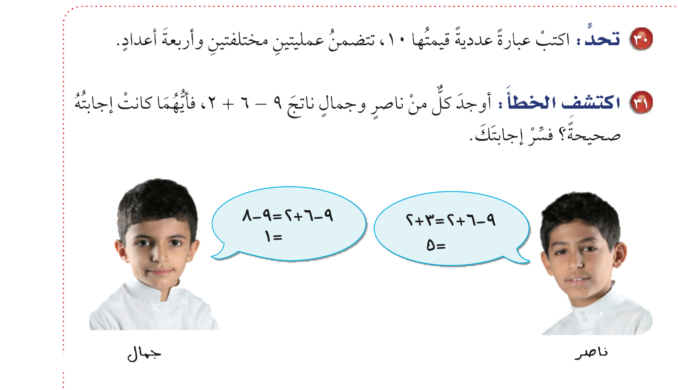
مسائل مهارات عليا
أدوات
نوف
مريم
الحل
نشاط
التركيز | فكرة الدرس | المفردات | التدريس | استعد | أمثلة | التدريب | تأكد | مهارات عليا | التقويم | تقويم ختامي | الواجب

Slide 24
مسائل مهارات عليا
أدوات
نوف
مريم
إجابة مريم صحيحة
نوف لم تطرح و تجمع بالترتيب من اليمين إلى اليسار
نشاط
التركيز | فكرة الدرس | المفردات | التدريس | استعد | أمثلة | التدريب | تأكد | مهارات عليا | التقويم | تقويم ختامي | الواجب

Slide 25
أدوات
ماذا تعلمت
ماذا أريد أن أعرف
ماذا أعرف
جدول التعلم
نشاط
التركيز | فكرة الدرس | المفردات | التدريس | استعد | أمثلة | التدريب | تأكد | مهارات عليا | التقويم | تقويم ختامي | الواجب

Slide 26

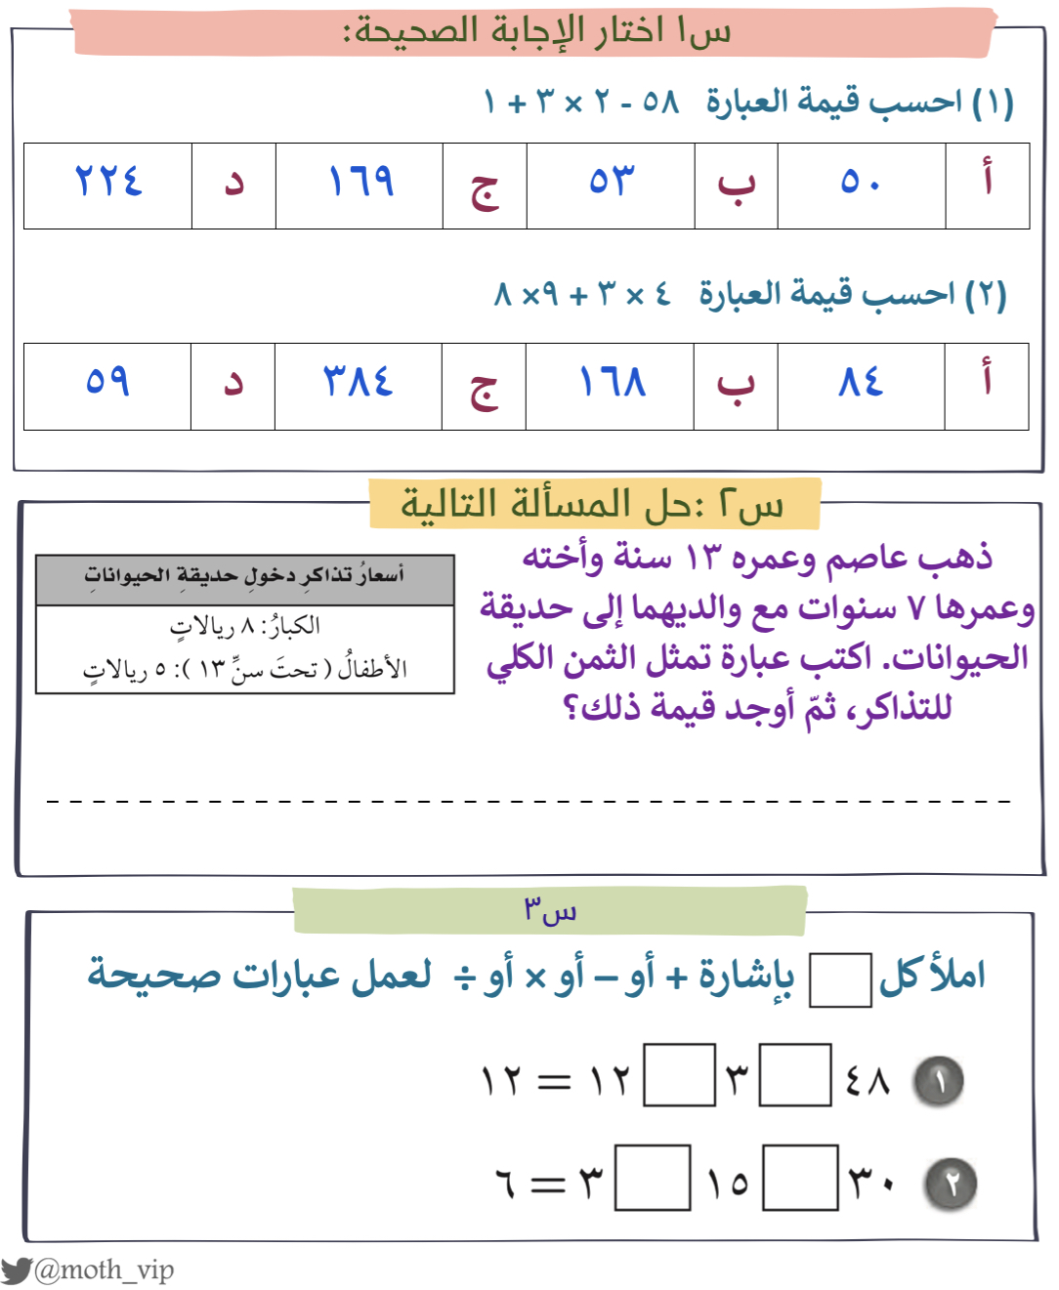

تقويم
ختامي
التركيز | فكرة الدرس | المفردات | التدريس | استعد | أمثلة | التدريب | تأكد | مهارات عليا | التقويم | تقويم ختامي | الواجب

Slide 27
الواجب
سؤال
٩ ،١٣ ،١٨ ،
٢٢
صفحة
٢٩
ختاماً
كن صبوراً الدروس التي تتعلمها اليوم ستفيدك غداً
التركيز | فكرة الدرس | المفردات | التدريس | استعد | أمثلة | التدريب | تأكد | مهارات عليا | التقويم | تقويم ختامي | الواجب

